Slide 1
Proyecto De Producción y Comercialización de Perfiles Plásticos a Base de Materia Prima Reciclada para Compañías Exportadoras de Banano en la Ciudad de Guayaquil
Proyecto de Graduación

Slide 2
Introducción

Slide 3
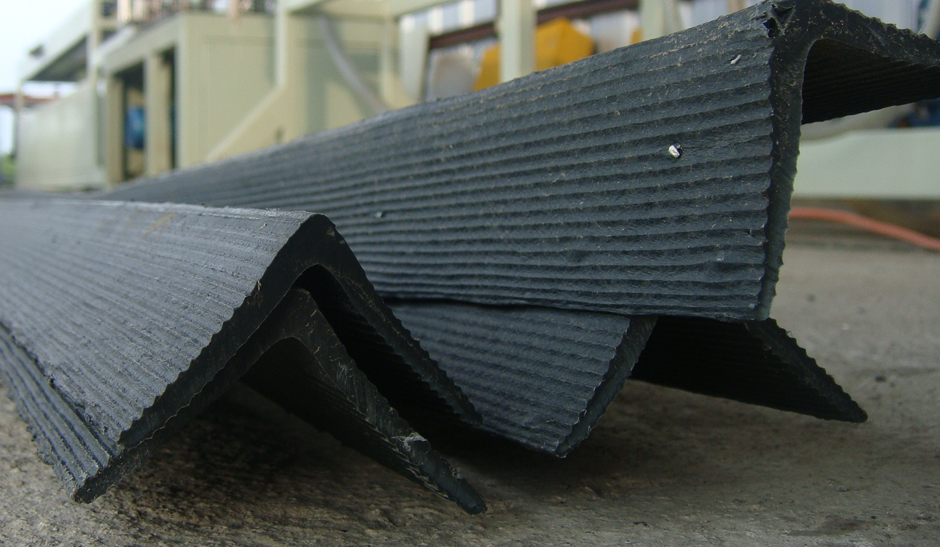
Características del Producto
Perfiles Plásticos

Slide 4
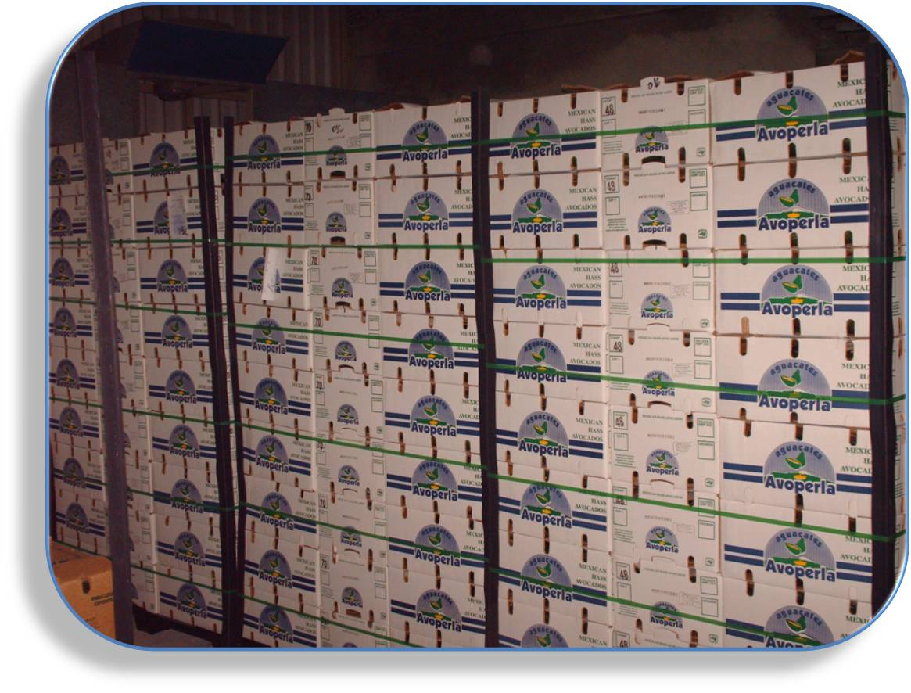
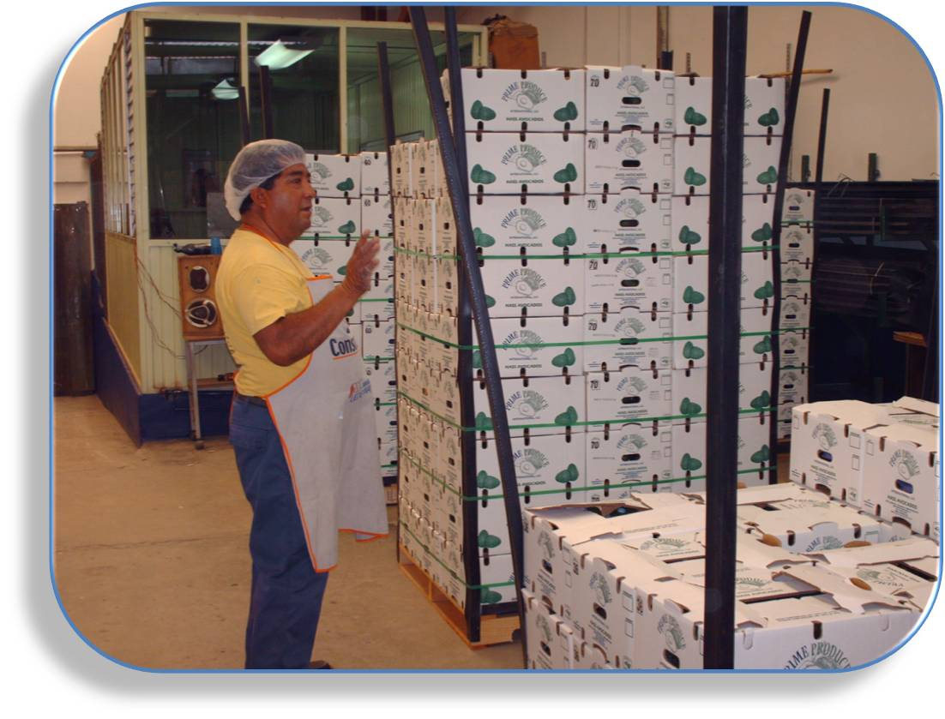
En el proceso de embalaje inicialmente las cajas de banano son colocadas en los pallets y luego se colocan cuatro perfiles plásticos de forma vertical en las esquinas para ser finalmente enrollados por zunchos.

Slide 5
Objetivo General
Crear responsabilidad social a las compañías exportadoras de Banano y a su vez, satisfacer la demanda no cubierta fabricando un producto a base de materia prima reciclada

Slide 6
Objetivos Específicos
Determinar la inversión inicial, costos, estructura de capital y rentabilidad.
Importar las máquinas y equipos para acondicionar la planta e instalar el gsistema eléctrico.
Encontrar el punto de equilibrio de la producción y comercialización.
Elaborar un plan de marketing para conseguir una mayor participación del gmercado.
Determinar la factibilidad del proyecto para incrementar las líneas de ffproducción a largo plazo.

Slide 7
Estudio Organizacional

Slide 8
Misión
Ofrecer productos de alta calidad a base de materia prima.
Dedicarnos totalmente a nuestros clientes.
Adoptar la mejor tecnología.
Comprometernos con el medio ambiente.
Posicionarnos como una marca eco-amigable.
Contratar, motivar, gratificar y conservar personal con habilidades excepcionales.
Compensar a nuestro recurso humano en base a su desempeño.

Slide 9
Visión
Ser soporte de las exportaciones ecuatorianas como proveedor de productos a base de materia prima reciclada para el embalaje y empaque de dichos insumos.

Slide 10
Esquema de la Organización
Gerente Administrativo (1)
Gerente Financiero (1)
Gerente de Adquisiciones y Ventas (1)
Supervisor de Planta (1)
Mano de Obra Directa (15)
Chofer (1)

Slide 11
Análisis FODA

Slide 12
Fortalezas
El costo de la materia prima (desechos plásticos de las haciendas) es cero por acuerdo estratégico con el Grupo Quirola.
El recurso humano es seleccionado bajo lineamientos específicos requeridos por la organización.
Los costos permiten establecer el precio de los perfiles acorde al precio señalado en el mercado por los competidores. De esta manera se posiciona el producto manteniendo una sana competencia.
Factibilidad de adquisición de equipos y tecnología necesaria para la construcción de los perfiles plásticos, sin trabas legales y fáciles de usar.

Slide 13
Oportunidades
Las industrias tienden a fortalecer su responsabilidad social y apuntan al reciclaje.
El mercado objetivo conformado por los exportadores de banano, se encuentra en expansión y por ende siempre existirá un porcentaje de demanda no cubierta, la cual será satisfecha por la organización y pasará a ser parte de la cartera de clientes.
Leyes que establecen mayores estándares de seguridad industrial, lo cual dificulta la entrada a nuevos competidores.
Incentivos que el Gobierno ofrece a las Industrias.

Slide 14
Debilidades
Es una organización nueva sin experiencia.
El nombre de la compañía no es conocido por el mercado consumidor, lo cual dificulta la aceptación inmediata del cliente.
Posicionamiento nulo.
La organización aún no ha alcanzado economías de escala.

Slide 15
Amenazas
Mercado atractivo para nuevos inversionistas.
Los participantes actuales del mercado de reciclaje se encuentran en expansión de sus capacidades.
Fenómenos climatológicos, el exceso de lluvias o sequías perjudica la cadena del reciclaje.
Políticas económicas. Reducción de exportaciones a nivel de cuotas.

Slide 16
Investigación de Mercado y su Análisis

Slide 17
Planteamiento del Problema
Conocer la cantidad demandada de perfiles por las empresas exportadoras de banano.

Slide 18
Perfil del Consumidor
Compañías exportadoras de banano.
Fruta de primera calidad.

Slide 19
Plan de Muestreo
Definición de la Población
Asociación de Exportadores de Banano del Ecuador (AEBE).
27 Empresas.

Slide 20
Plan de Muestreo
Definición de la Muestra
(p x q) z²
D²
(0.70 x 0.30) 1.96²
(0.05) ²
n =
=
= 322.69

Slide 21
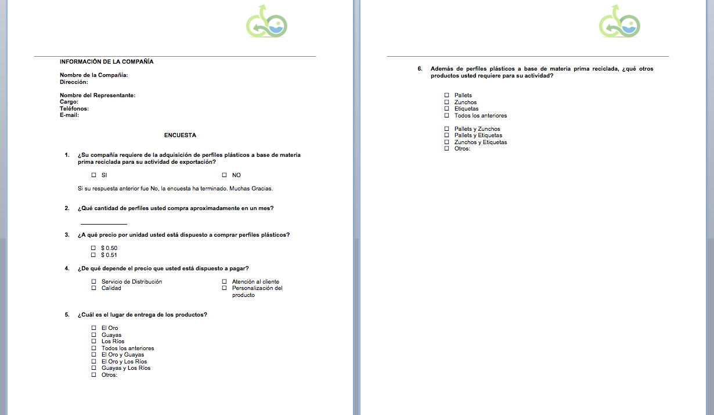
Diseño de la Encuesta

Slide 22
Análisis de Resultados

Slide 23
Primera Pregunta
¿Su compañía requiere de la adquisición de perfiles plásticos a base de materia prima reciclada para su actividad de exportación?

Slide 24
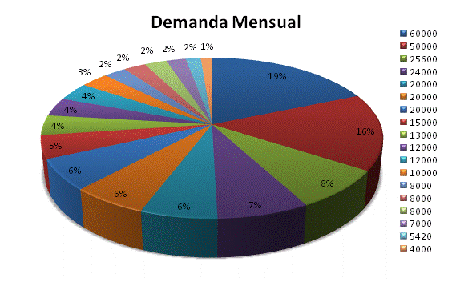
Segunda Pregunta
¿Qué cantidad de perfiles usted compra aproximadamente en un mes?

Slide 25
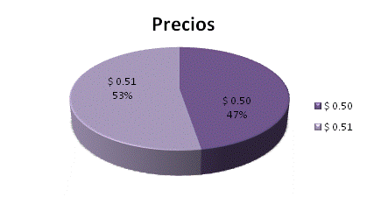
Tercera Pregunta
¿A qué precio por unidad usted está dispuesto a comprar perfiles plásticos?

Slide 26
Cuarta Pregunta
¿De qué depende el precio que usted está dispuesto a pagar?

Slide 27
Quinta Pregunta
¿Cuál es el lugar de entrega de los productos?

Slide 28
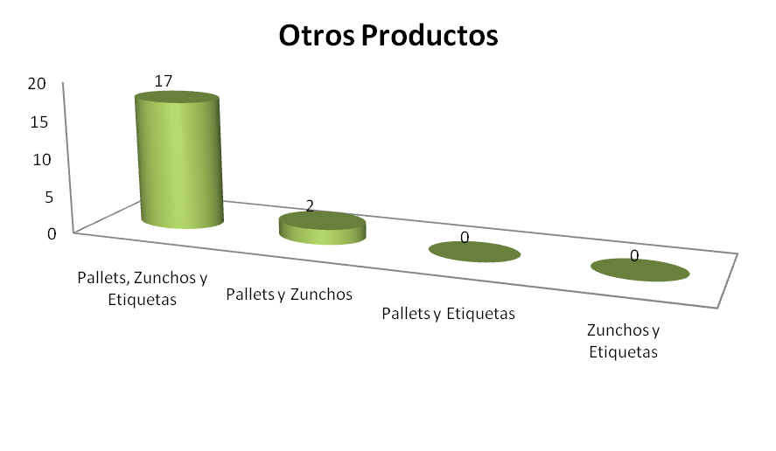
Sexta Pregunta
Además de perfiles plásticos a base de materia prima reciclada, ¿qué otros productos usted requiere para su actividad?

Slide 29
Análisis de Resultados
Demanda Mensual 85,091 unidades
Demanda Anual 1,021,092 unidades

Slide 30
Plan de Marketing

Slide 31
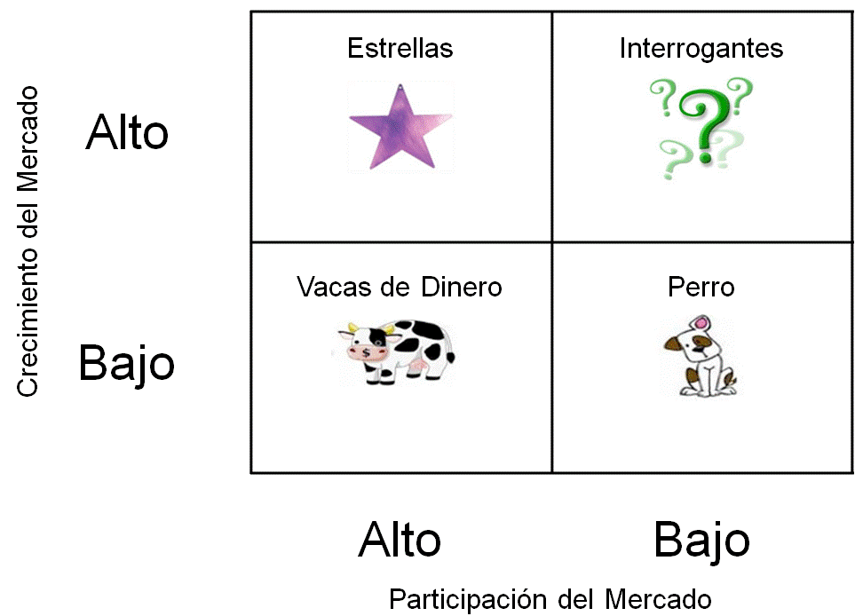
Matriz BCG

Slide 32
Fuerzas de Porter
Poder de Negociación de los Proveedores
Bajo poder de negociación de proveedores.
Compromisos estratégicos.
Facilidades de pago.
Créditos.
Preferencias.
Poder de Negociación de los Compradores
Bajo poder de negociación de compradores.
Alto volumen de compra.
Poder adquisitivo.
Pocos productores, muchos consumidores.
Rivalidad entre competidores de la industria
Pocos competidores.
Mercado dividido entre los participantes.
No existe rivalidad.
Sana y libre competencia.
Amenaza de Nuevos Entrantes
Fácil acceso al mercado.
Ingreso potencial de nuevos competidores.
Mercado atractivo.
Inversión inicial alta.
No existen obstáculos legales o ambientales.
Amenaza de Productos Sustitutos
No existe amenaza de productos sustitutos.
Otros productos en el mercado no brindan características similares.

Slide 33
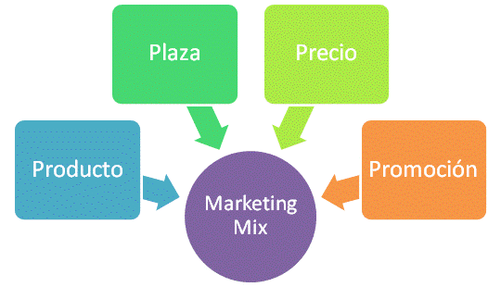
Marketing Mix

Slide 34

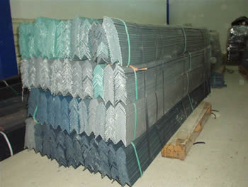
Producto

Slide 35
Precio
$ 0.50

Slide 36
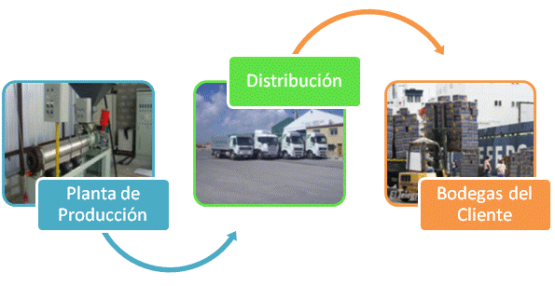
Plaza

Slide 37


Promoción

Slide 38
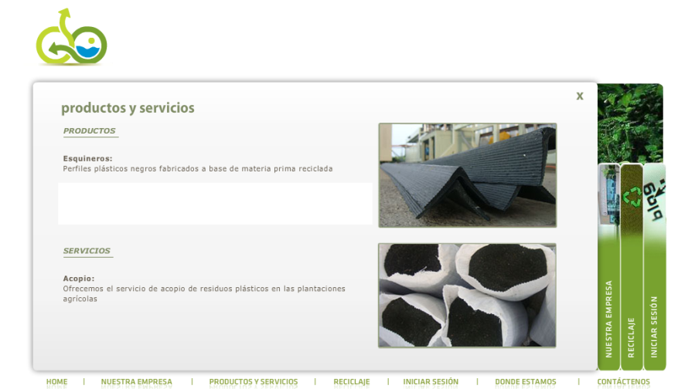
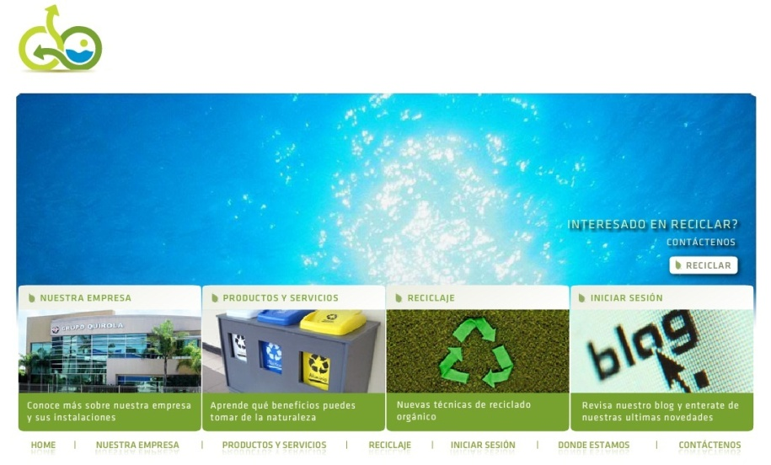
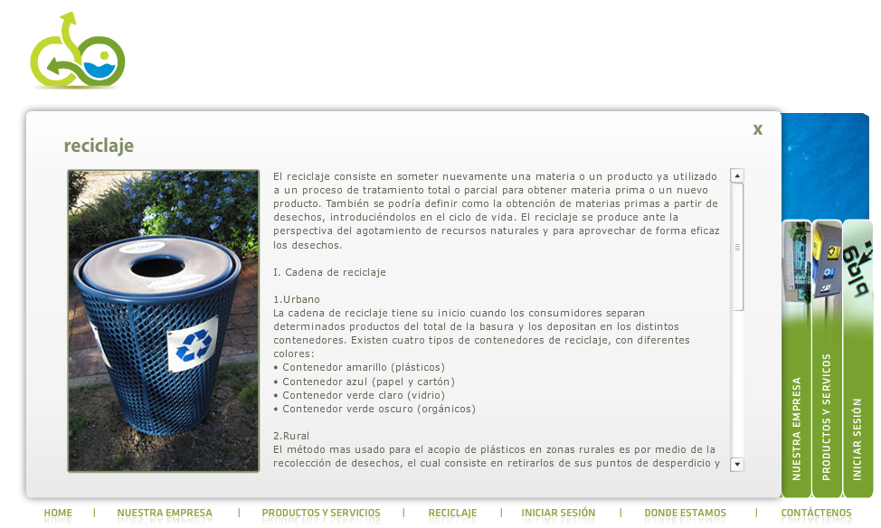
Página Web

Slide 39
Estudio Técnico

Slide 40
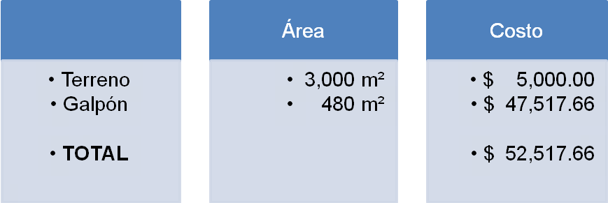
Infraestructura

Slide 41
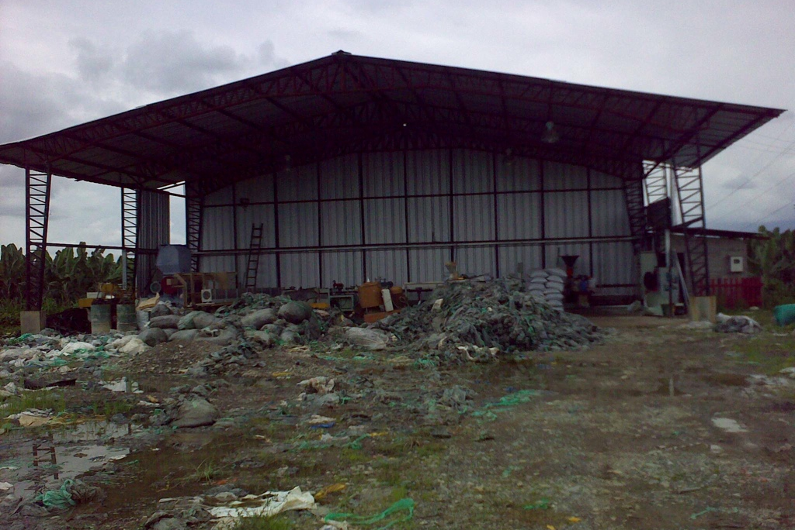

Slide 42
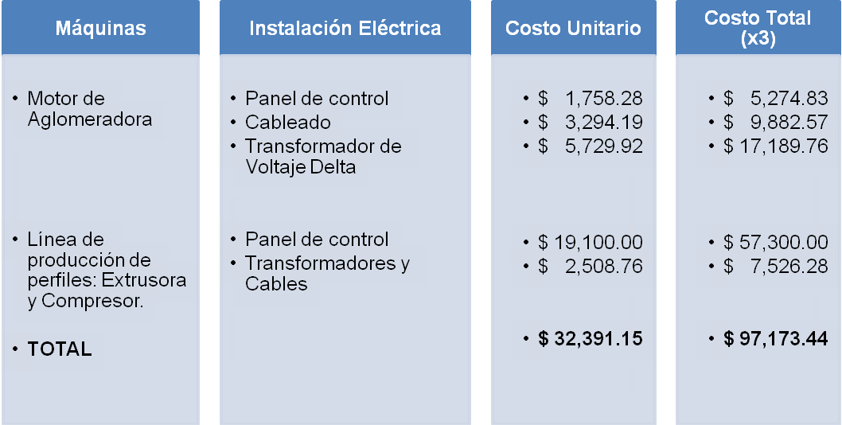
Instalación Eléctrica

Slide 43
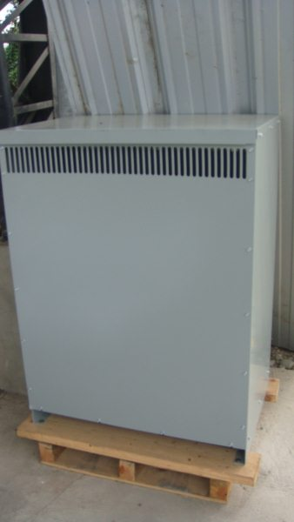
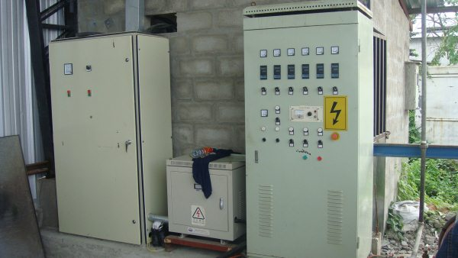
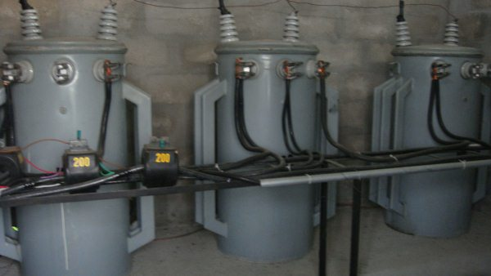

Slide 44
Maquinaria y Equipos

Slide 45
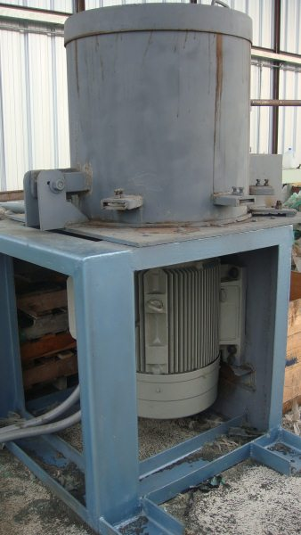
Aglomeradora
Estructura $ 5,000.00
Motor $ 4,855.20

Slide 46
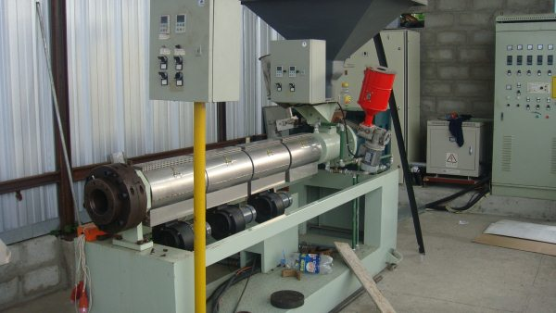
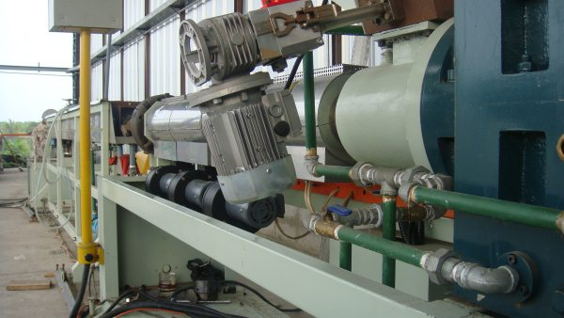
Extrusora

Slide 48
3 Extrusoras $ 184,134.12

Slide 49
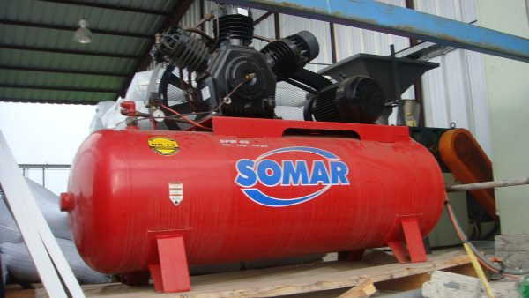
Compresor
$ 3,860.00

Slide 50
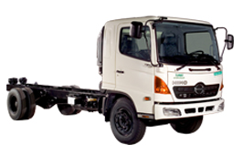
Camión

Slide 51
Equipo Humano

Slide 52
Personal Administrativo

Slide 53
Personal Operativo

Slide 54
Estudio Financiero

Slide 55
Inversión
Inversión
Capital de Trabajo
Inversión Fija

Slide 56
Capital de Trabajo

Slide 57
Inversión Fija

Slide 58
Inversión Total

Slide 59
Financiamiento

Slide 60
Amortización de la Deuda

Slide 61
Ingresos
Flujo de Caja.xlsx - Ingresos!B12

Slide 62
Costos Fijos

Slide 63
Costos Variables

Slide 64
Gastos

Slide 65
Valor de Desecho
Activo | Valor de Compra ($) | Valor de Desecho ($) | Vida Útil | Depreciación Anual ($)
Extrusora | $ 184,134.11 | $ 36,826.82 | 10 | $ 14,730.73
Construcción de Galpón | $ 47,517.66 | $ 23,758.83 | 20 | $ 1,187.94
Instalación Eléctrica | $ 64,826.28 | $ 12,965.26 | 10 | $ 5,186.10
Aglomeradora | $ 61,912.77 | $ 12,382.55 | 10 | $ 4,953.02
Compresor | $ 3,584.00 | $ 716.80 | 10 | $ 286.72
Camión | $ 71,480.00 | $ 14,296.00 | 5 | $ 11,436.80

Slide 66
Flujo de Caja

Slide 67
Flujo de Caja del Proyecto

Slide 68
Flujo de Caja del Inversionista

Slide 69
Indicadores de Rentabilidad
VAN
TIR
Período de Recuperación

Slide 70
TMAR – Tasa de Descuento
ke = Rf + β (Rm – Rf) + Sp
ke = Rendimiento esperado
Rf = Tasa libre de riesgo (Bonos del Tesoro de Estados Unidos)
β = Coeficiente de riesgo de la competencia
Rm = Tasa de rendimiento del mercado
Sp = Riesgo País
ke = 4,38% + 1,15 (10% – 4,38%) + 7,16%
ke = 18%

Slide 71
VAN
Proyecto $198,633.34
Inversionista $159,714.33
TIR
Proyecto 30%
Inversionista 33%

Slide 72
Período de Recuperación
Proyecto 4 años
Inversionista 5 años

Slide 73
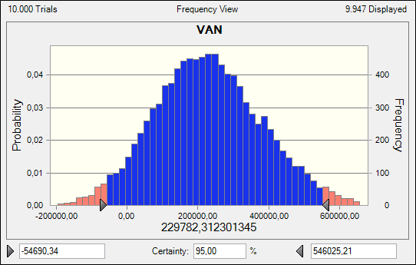
Análisis de Sensibilidad

Slide 74
Conclusiones

Slide 75
Recomendaciones

Slide 76
Alejandro Quirola Palacios
Verónica Saltos Guzmán
Viviana Centeno Loor

